Slide 1

МИНИСТЕРСТВО ПРОСВЕЩЕНИЯ РОССИЙСКОЙ ФЕДЕРАЦИИ ФЕДЕРАЛЬНОЕ ГОСУДАРСТВЕННОЕ БЮДЖЕТНОЕ ОБРАЗОВАТЕЛЬНОЕ УЧРЕЖДЕНИЕ ВЫСШЕГО ОБРАЗОВАНИЯ «РОССИЙСКИЙ ГОСУДАРСТВЕННЫЙ ПЕДАГОГИЧЕСКИЙ УНИВЕРСИТЕТ им. А. И. ГЕРЦЕНА»
Направление подготовки/специальность
44.03.03 Специальное (дефектологическое) образование направленность (профиль)/специализация
«Сурдопедагогика (Начальное образование детей с нарушением слуха)»
Отчет по педагогической практике
17.11.22 – 14.12.22
Обучающихся 4 курса
очной формы обучения
Житной Софьи Михайловны,
Кузнецовой Анастасии Евгеньевны,
Артоболевской Софии Дмитриевны,
Бондаренко Надежды Сергеевны,
Слугиной Анны Олеговны,
Перфильевой Дарьи Игоревны.
Руководитель практики:
канд. пед. наук, доцент Граш Н.Е.

Slide 2
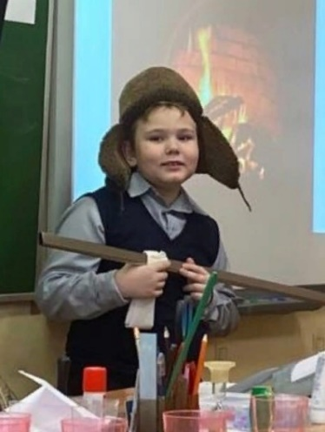
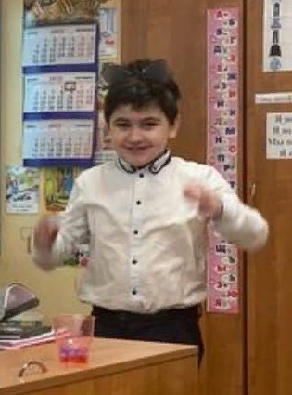
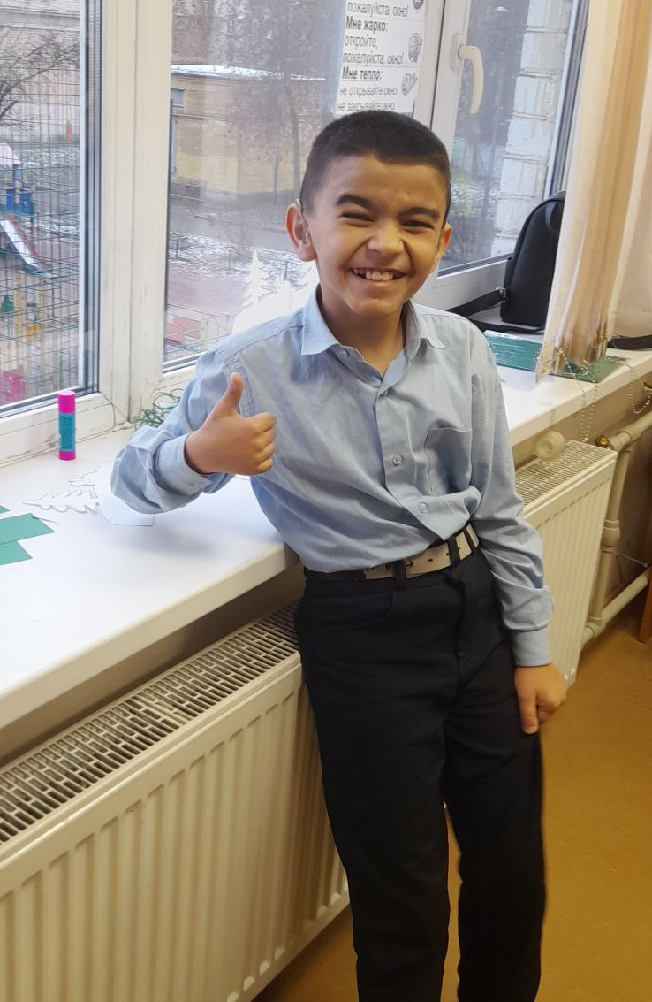
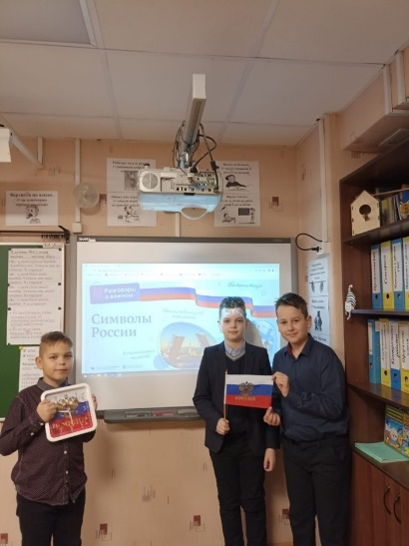
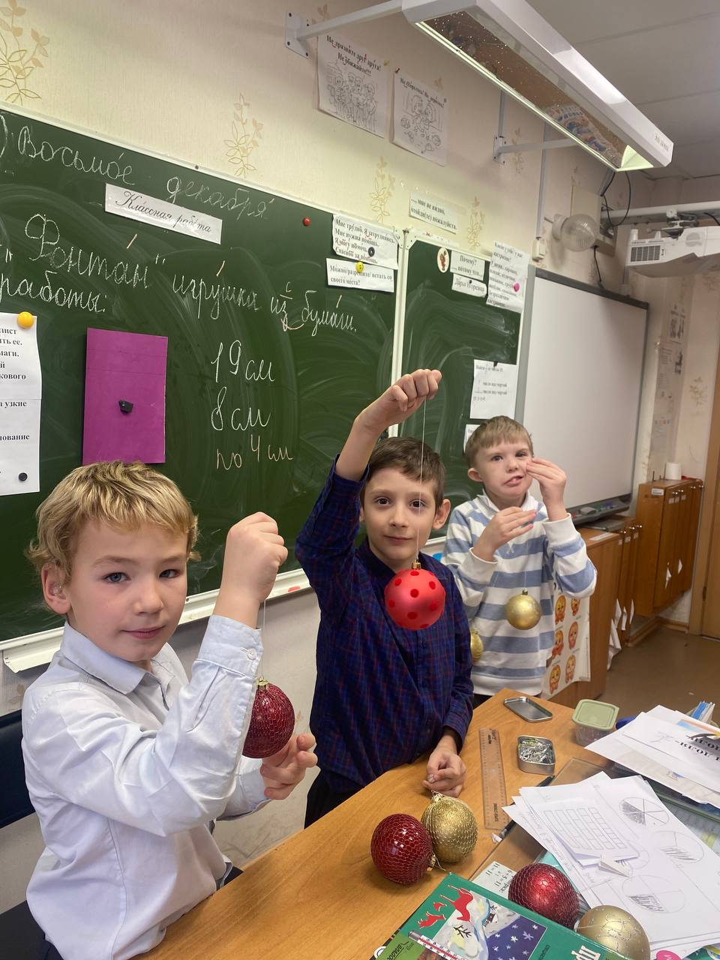
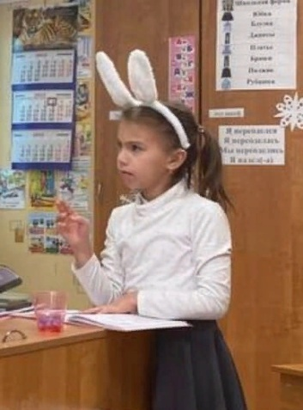
О школе и классах
Мы проходили учебно-производственную практику
в ГБОУ школе-интернате № 31 Невского района
Санкт-Петербурга на 2 - 4 классах.
Это была наша первая реальная встреча со школой, учениками, учителями и профессией!
Мы очень волновались и переживали, но нас встретил теплый, дружный и очень доброжелательный коллектив.

Slide 3
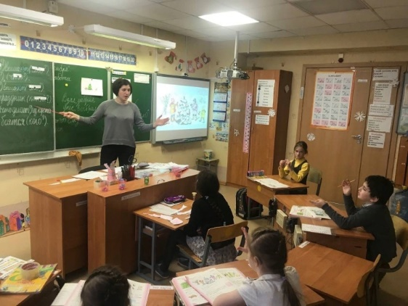
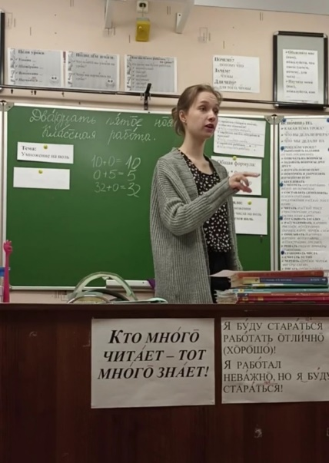
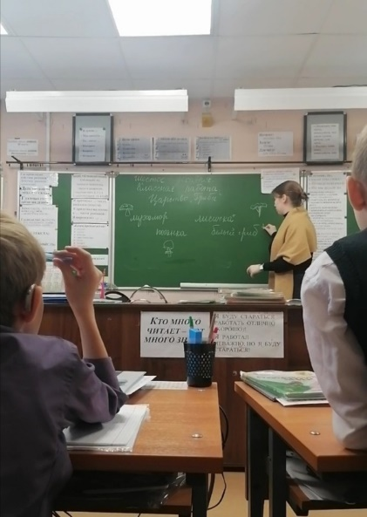
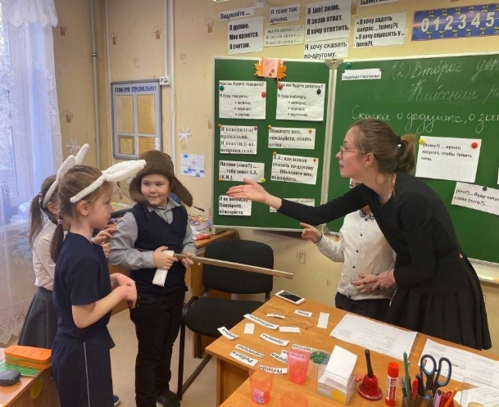
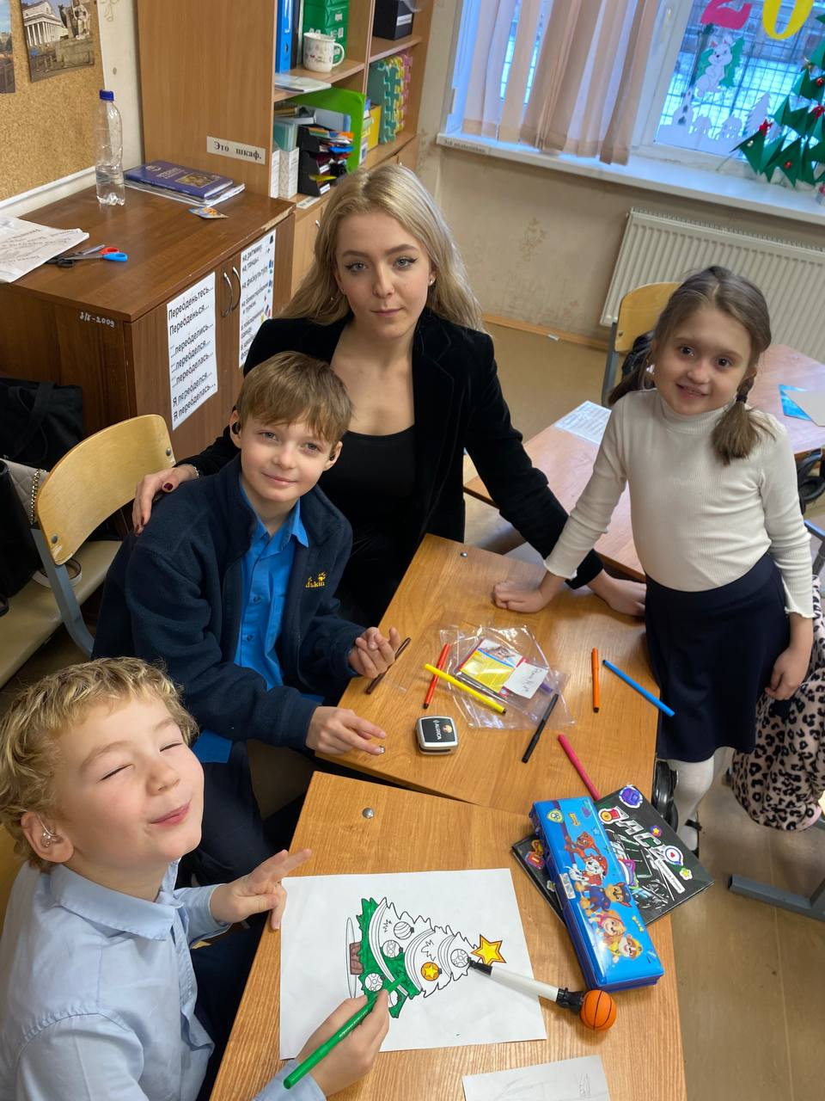
Наши впечатления
Как же нам сначала было трудно, но мы не сдавались!
Для нас всё-всё было сложным:
- двигаться у доски и подходить к детям, чтобы их похвалить;
вести уроки русского языка, чтения и развития речи;
собирать внимание детей;
воспринимать двумя глазами одновременно все «дактилирующие» руки;
различать голоса детей и понимать их.

Slide 4
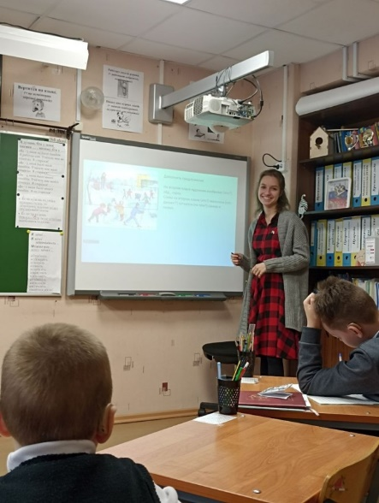
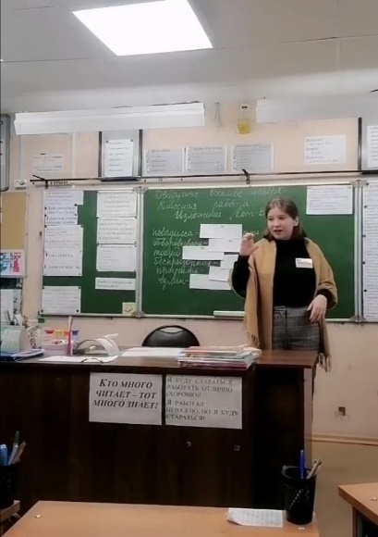
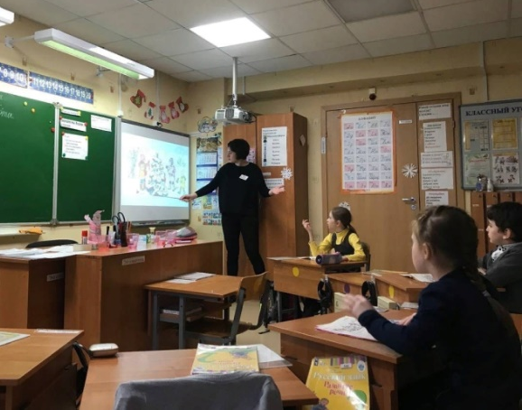
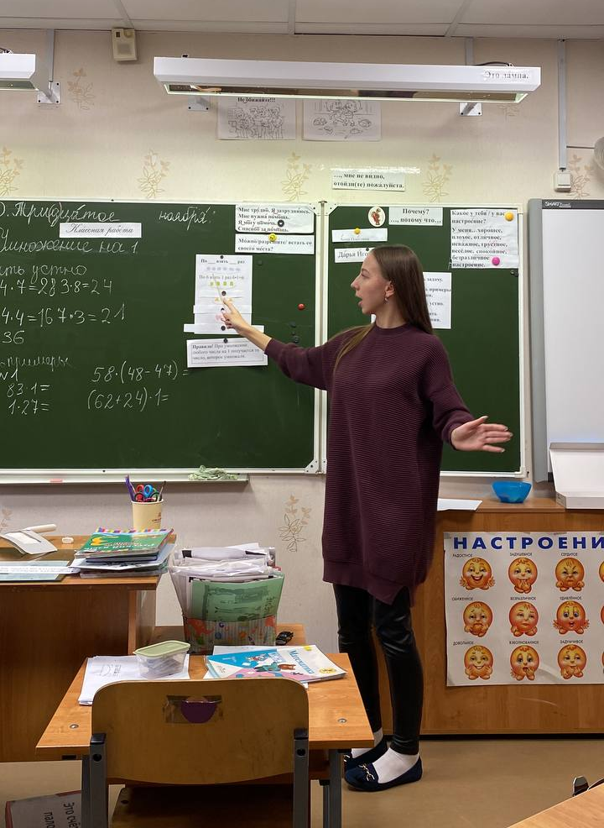
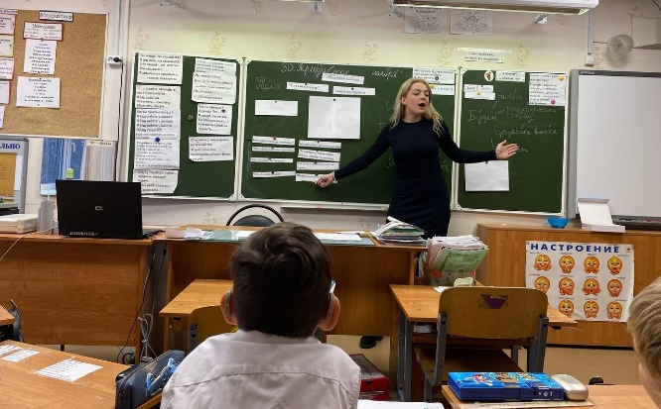
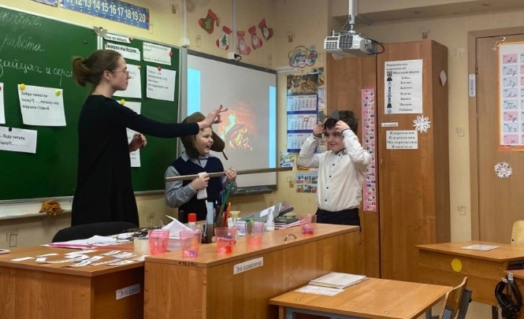
Наши впечатления
Мы вместе выполняли задания, проверяли работы детей, ставили оценки, наблюдали за уроками друг друга.

Slide 5
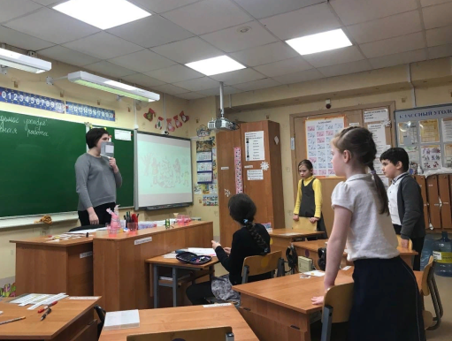
Наши впечатления-удивления
«Педагогическая практика стала для меня важным этапом в моем профессиональном самоопределении. Она показала мне, насколько трудно и сложно быть сурдопедагогом. Оказывается, детей надо
не только понимать,
но и чувствовать.
Очень жаль, что практика длилась всего один месяц».
София Артоболевская.

Slide 6
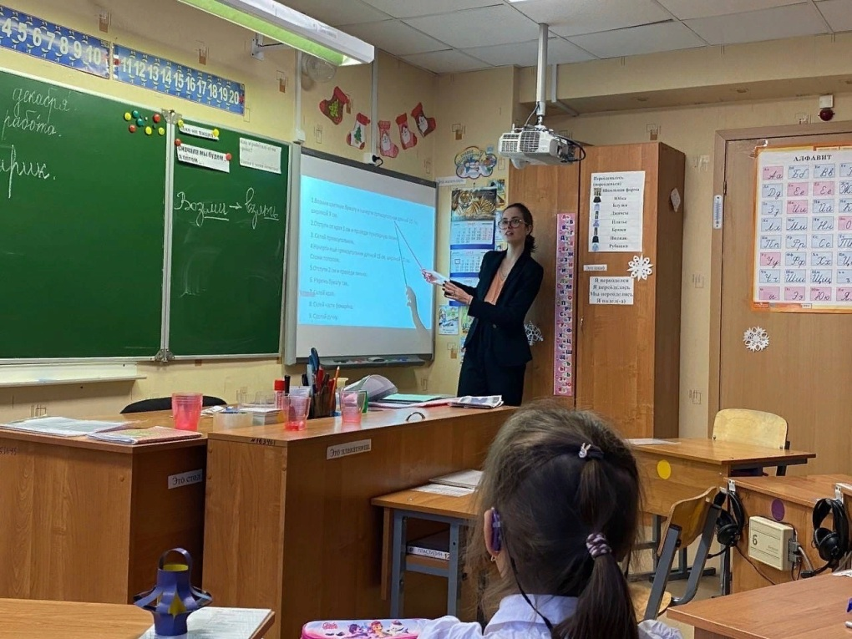
Наши впечатления-удивления
«Производственная практика пролетела быстро, продуктивно и ярко. Несмотря на все сложности: дрожащие руки при дактилировании, волнение перед уроками, кропотливую работу над конспектами
и материалами к уроку, была достигнута главная цель: я поняла, как это трудно и здорово быть учителем глухого ребенка.» Надежда Бондаренко.

Slide 7
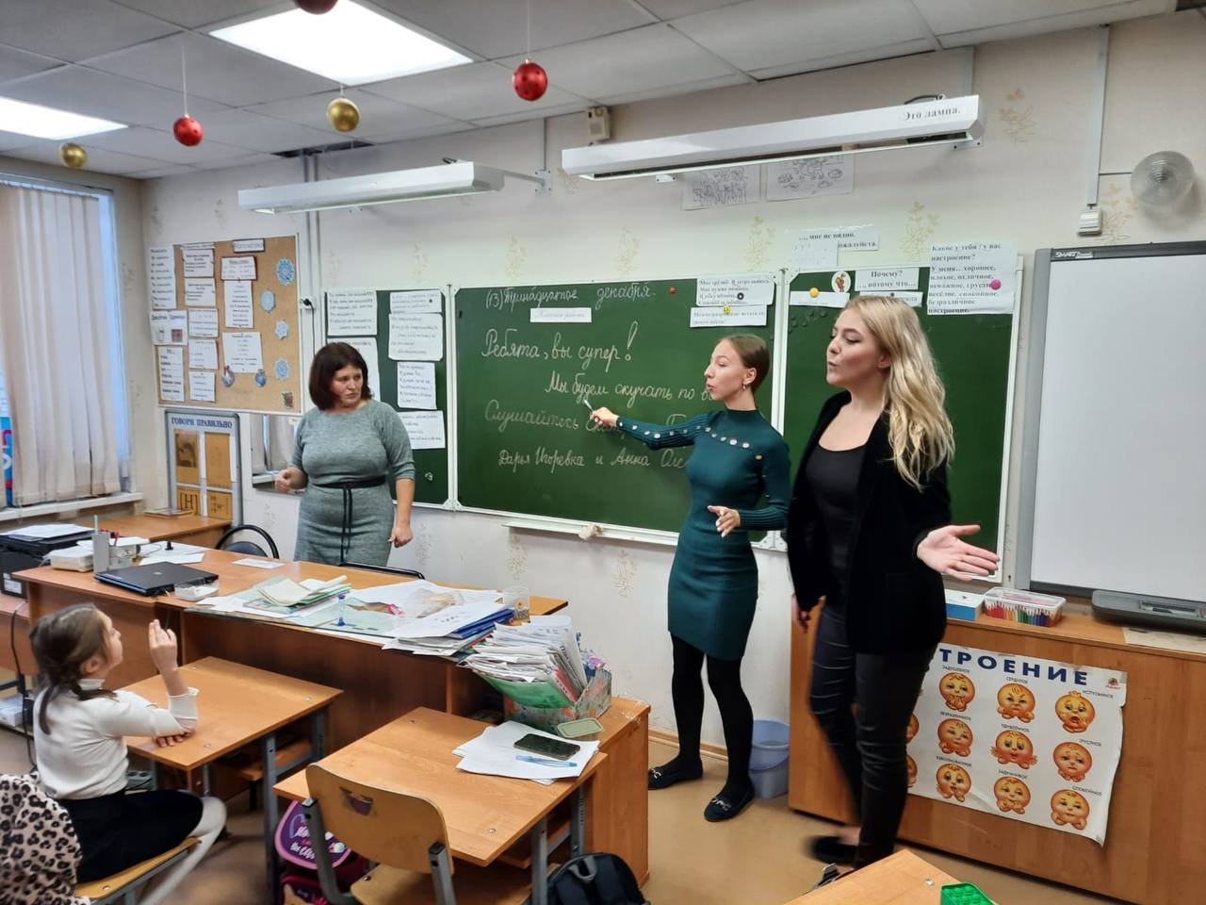
Наши впечатления-удивления
«С нами рядом всегда была самая лучшая на свете Екатерина Борисовна, которая много раз за урок приходила
к каждой из нас на помощь
и подсказывала, как сделать так, чтобы наши ученики, наконец-то, нас поняли».
Анна Слугина
и Дарья Перфильева

Slide 8
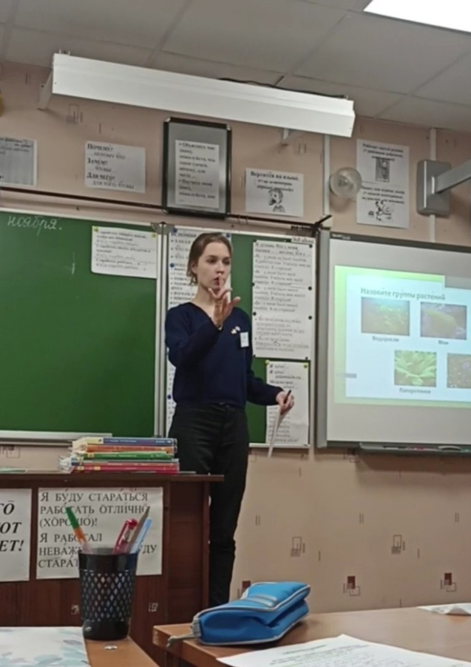
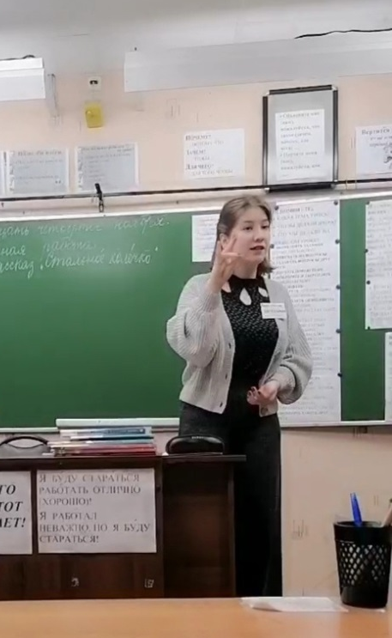
Наши впечатления-удивления
«Щедро с нами делилась своим опытом наша дорогая
Светлана Анатольевна, которая поддерживала нас, корректировала и направляла наши мятежные порывы.»
Софья Житная
и Анастасия Кузнецова

Slide 9
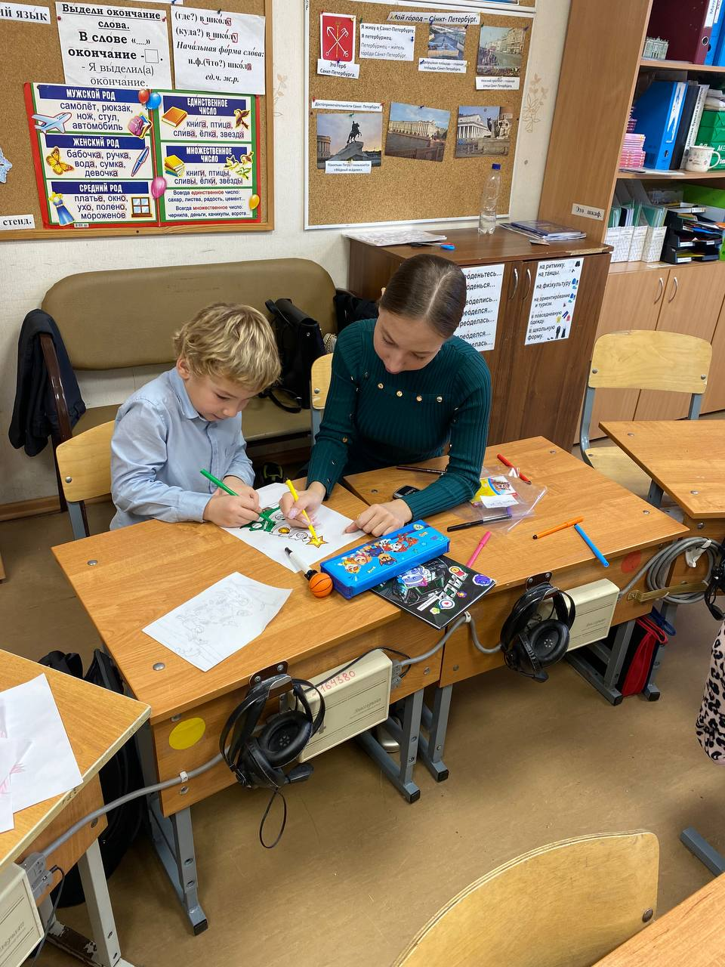
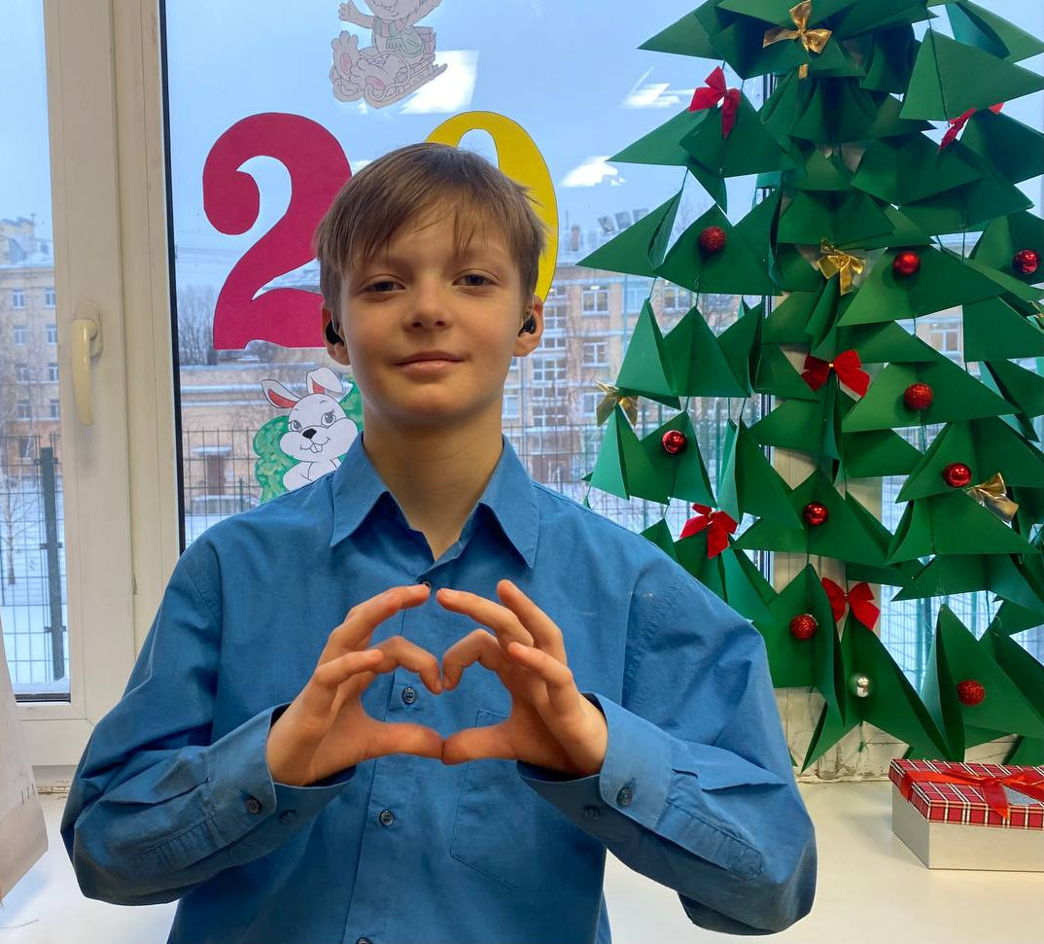
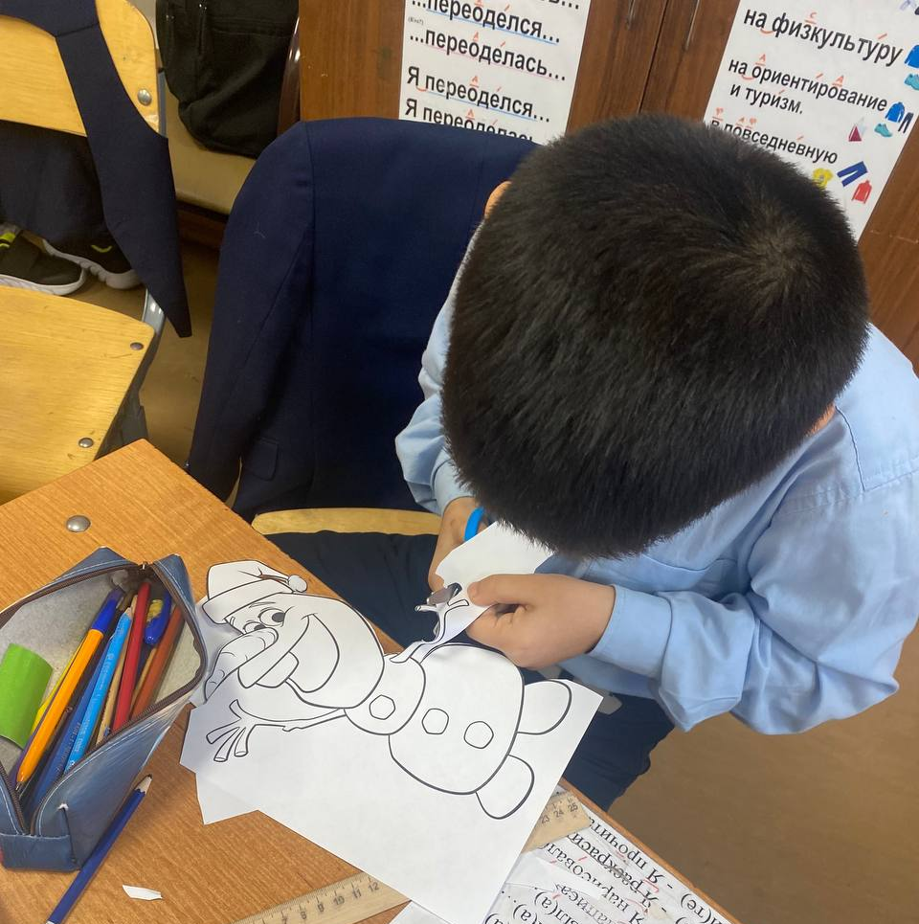
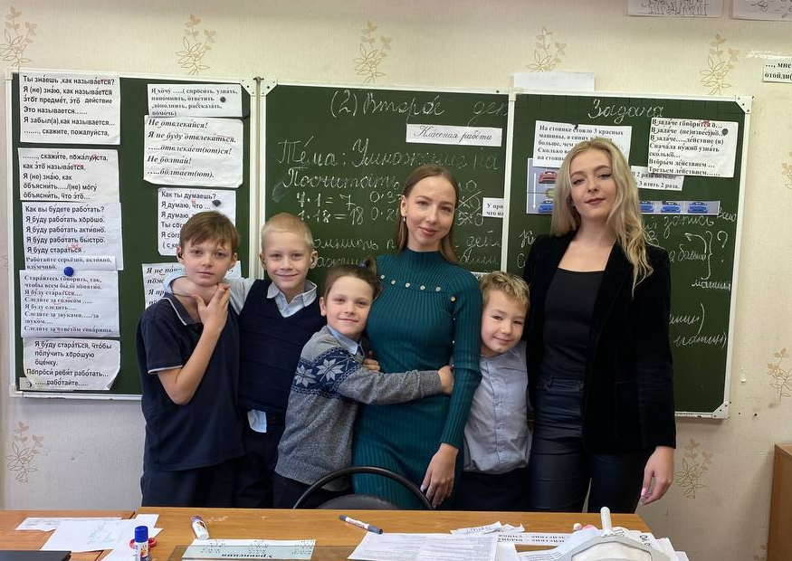
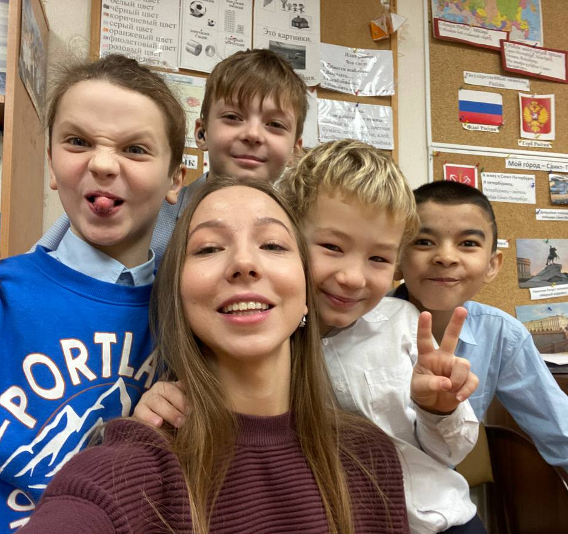
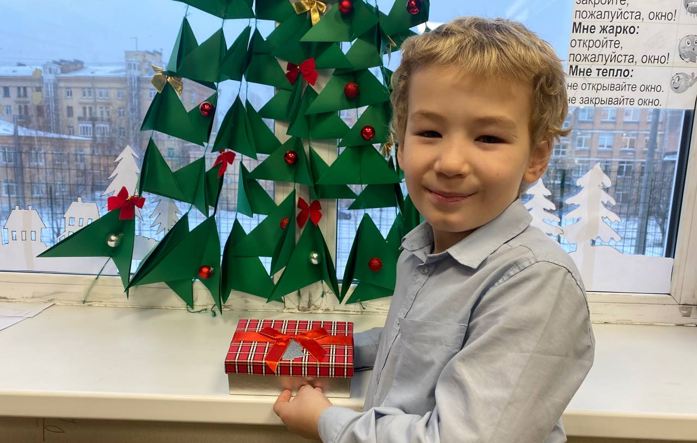
Наши впечатления
Мы с большим удовольствием проводили внеурочные занятия
и готовили классы к Новому году.

Slide 10
Наша благодарность
Дорогие Татьяна Владимировна,
Екатерина Борисовна, Светлана Анатольевна,
Анна Алексеевна, Наталия Владимировна!
Спасибо вам за то, что всегда были с нами, верили в нас,
учили нас и помогали нам выстоять!
Спасибо за ваше терпение, энтузиазм и мудрость.
Под вашим руководством мы прошли через все трудности, преодолели их и получили первый практический учительский опыт.
Искренне благодарим за вашу теплоту и помощь!

Slide 11
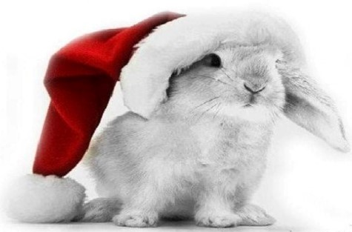
Наши поздравления
От все души поздравляем нашу
ЛЮБИМУЮ школу,
ребят, учителей и всех сотрудников
с наступающим Новым Годом!
Желаем вам от всего сердца мира, чистого
и спокойного неба над головой, здоровья, спокойствия, достатка, семейного уюта, добра, душевной гармонии, любви, терпения и высоких творческих достижений!
С Новым годом!
Студенты-практиканты 4 курса: Житная Софья, Кузнецова Анастасия, Артоболевская София, Бондаренко Надежда, Слугина Анна, Перфильева Дарья, Шимкевич Ольга, Жорова Анна.

Slide 12
МИНИСТЕРСТВО ПРОСВЕЩЕНИЯ РОССИЙСКОЙ ФЕДЕРАЦИИ ФЕДЕРАЛЬНОЕ ГОСУДАРСТВЕННОЕ БЮДЖЕТНОЕ ОБРАЗОВАТЕЛЬНОЕ УЧРЕЖДЕНИЕ ВЫСШЕГО ОБРАЗОВАНИЯ «РОССИЙСКИЙ ГОСУДАРСТВЕННЫЙ ПЕДАГОГИЧЕСКИЙ УНИВЕРСИТЕТ им. А. И. ГЕРЦЕНА»
Направление подготовки/специальность
44.03.03 Специальное (дефектологическое) образование направленность (профиль)/специализация
«Сурдопедагогика (Начальное образование детей с нарушением слуха)»
Отчет по педагогической практике
17.11.22 – 14.12.22
Обучающихся 4 курса
очной формы обучения
Житной Софьи Михайловны,
Кузнецовой Анастасии Евгеньевны,
Артоболевской Софии Дмитриевны,
Бондаренко Надежды Сергеевны,
Слугиной Анны Олеговны,
Перфильевой Дарьи Игоревны.
Руководитель практики:
канд. пед. наук, доцент Граш Н.Е.

